Slide 1
CÉLULAS DE APRENDIZAGEM COOPERATIVA
Realização: Coordenação Técnico-Pedagógica

Slide 2
Para começo de conversa...
A aprendizagem cooperativa tem suas raízes teóricas nos pensadores europeus e estadunidenses desde a segunda metade do século XIX.
As primeiras experiências de aprendizagem cooperativa no Brasil surgiram no Ceará, na cidade de Pentecoste, em 1994.
Esta experiência resultou na criação da Escola Popular Cooperativa de Pentecoste em 2003 e na implementação do Programa de Aprendizagem Cooperativa em Células Estudantis pela Universidade Federal do Ceará – UFC em 2009.

Slide 3
Para começo de conversa...
“A aprendizagem cooperativa é definida como um conjunto de técnicas de ensino em que os alunos trabalham em pequenos grupos e se ajudam mutuamente, discutindo a resolução de problemas facilitando a compreensão do conteúdo.” (JOHNSON; JOHNSON, 1999).
Estes grupos que utilizam a metodologia da aprendizagem cooperativa são chamados de Células de Aprendizagem Cooperativa.
Todavia, as células possuem um significado e modus operandi para além dos tradicionais ‘grupos de estudo’

Slide 4
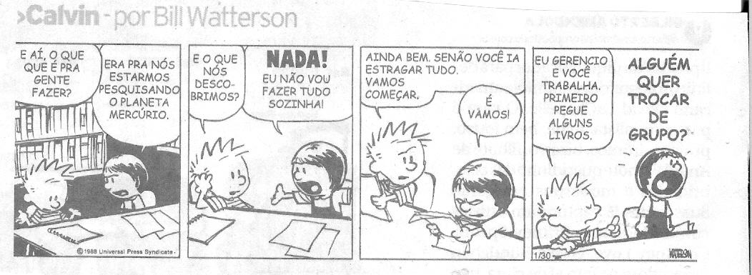

Slide 5
Os cinco elementos essenciais da aprendizagem cooperativa
Responsabilidade mútua (Interdependência positiva) | Todos tem o compromisso com o bom desenvolvimento dos membros do grupo. Os objetivos devem ser atingidos de forma coletiva. Todos os estudantes da célula se sentem corresponsáveis pela aprendizagem de todos.
Responsabilidade individual | Cada membro será responsável pela tarefa que lhe foi atribuída. Ninguém pode se aproveitar do trabalho dos outros. A responsabilidade individual implica que cada estudante da célula seja avaliado e que a célula saiba que a sua avaliação é o resultado dessas avaliações individuais.
Interação entre pares | As relações entre companheiros contribuem de diferentes formas tanto para o desenvolvimento cognitivo dos estudantes como para a sua socialização.

Slide 6
Os cinco elementos essenciais da aprendizagem cooperativa
Desenvolvimento habilidades interpessoais e sociais. | Nas situações de aprendizagem cooperativa, os estudantes experimentam sentimentos de pertença, de aceitação e de apoio; E, processualmente, vão vivenciando situações que envolvem: pedir e oferecer ajuda; respeitar os lugares de fala do outro; encorajar os colegas; vivenciar conflitos e tentar superá-los; comemorar os avanços e analisar criticamente os entraves; críticas construtivas; admitir o erro, entre outros.
Avaliação do processo do trabalho da célula de modo a melhorar o funcionamento do mesmo | Esta avaliação ocorre quando os estudantes da célula analisam em que medida os objetivos da célula estão sendo alcançados, tendo em conta as regras definidas. Devem ainda determinar quais as atitudes positivas e negativas e quais as condutas que a célula deve manter ou modificar

Slide 7
Por que estudar em células?

Slide 8
Por que estudar em células?
FREQUÊNCIA (JAN-ABR)
TOTAL: 98 alunos
TOTAL: 100 alunos
Observação: Temos 9 alunos nos dois cursos que estão com a frequência abaixo de 75%.

Slide 9
Por que estudar em células?
DESEMPENHO ACADÊMICO (JAN-ABR)
(46 alunos)
(34 alunos)
(30 alunos)
(25 alunos)
(24 alunos)
(39 alunos)

Slide 10
Por que estudar em células?
Na contramão do individualismo e da competitividade de uma sociedade mercadológica e tendo em vista que o homem é um ser social que se constrói coletiva e historicamente. Devemos unir nossas forças, conhecimentos e valores para superarmos nossas dificuldades e termos acesso ao que de mais elevado a humanidade já produziu.

Slide 11
A divisão de papeis dentro das células
Articulador | Orienta a execução da tarefa da célula; Chama o professor, se esgotados todos os recursos de resolução da questão na célula ; Representa a célula se houver uma questão a colocar ao professor;
Verificador | Certifica-se de que todos compreenderam a atividade; Convida os membros a manifestar seus acordos ou desacordos;
Relator | Faz a síntese dos trabalhos para apresentar; Coordenar/organizar a apresentação do trabalho.
Gestor do tempo e de recursos | Verifica se as atividades estão sendo realizadas no tempo previsto; Pode sugerir divisão de tempo por atividades; Anota toda a perda de tempo da célula; Se necessário controla o tempo de fala dos participantes da célula; Assegurar que todos os materiais necessários estão disponíveis quando necessários. • Arruma e arquiva todos os materiais usados de forma a deixar o espaço limpo e arrumado

Slide 12
A divisão de papeis dentro das células
Mediador | Procura prevenir conflitos, recorda as regras que favorecem o respeito (ajudar uns aos outros, encorajar os colegas, desempenhar o seu papel, falar na sua vez); Elogia os membros da célula que estão a participar bem e incentiva os menos participativos. Assegura-se de que não há comentários depreciativos sobre ninguém.
Observador | Observa, anota e contabiliza os comportamentos; Comunica as suas observações aos membros da célula; Observa e comenta os progressos feitos pela célula em relação a aos conhecimentos a serem adquiridos.

Slide 13
Missão para o primeiro encontro!
Elaboração do Acordo de Cooperação e Oficina de histórias de vida.

Slide 14
Metodologias de aprendizagem cooperativa
Quebra cabeça;
Investigando em grupo;
Falso ou verdadeiro.

Slide 15
Referências
JOHNSON, David. W.; JOHNSON, Roger. Teaching Students To Be Peacemarkers (4 ed.) Edina,MN: Interaction Book Company, 1999.
JOHNSON, David. W.; JOHNSON, Roger. T.; SMIT, KarL A. A Aprendizagem Cooperativa Retorna as Faculdades. 2010.
SEDUC. Secretaria de Educação do Estado do Ceará. Curso de Formação de Facilitadores em Aprendizagem Cooperativa (SEDUC/UFC/PRECE). Oficina de Habilidades Sociais. 2ª versão. Fortaleza, Ceará, 2014.

Slide 16
“Quem caminha sozinho pode até chegar mais rápido, mas aquele que vai acompanhado com certeza vai mais longe”. (LOPES, 2009)

